Slide 1


L’HEBDO
Direction du marché des Professionnels, Agriculture, Viticulture et Associations de Proximité
L’ESSENTIEL DE VOS INFOS MARCHÉ
Date 31/05/2023 S22 2023

Slide 2

Votre actualité…
EVOLUTION REVISION ANNUELLE
  DE NOUVELLES RÈGLES
  DE NOUVEAUX ECRANS MYSYS
  UNE ÉVOLUTION DE L’OUTIL DE PILOTAGE

Slide 3
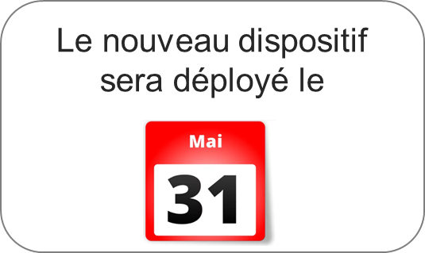
EVOLUTION RÉVISION ANNUELLE
Le contexte
Un nouveau dispositif de révision sera mise en place au travers d’un nouvel environnement au « look » Mysys, plus évolutif, plus ergonomique avec des tuiles et liens utiles

Slide 4

EVOLUTION RÉVISION ANNUELLE
Les nouvelles modalités de traitement
3 Modalités de traitement
Des modalités de révision adaptées pour chaque segment risque
Le principe :
Des seuils distincts pour le MLT et le CT et par segment risque :
  Pour nos clients Professionnels :
    CT 5K€, MLT 200K€
  Pour nos clients Corporate :
    CT 5K€, MLT 1000K€
Revue des garanties, vérification du formalisme des contrats et respect des convenants concernent uniquement la clientèle Corporate
Pas d’encours : révision uniquement du TOP CC sauf si présence d’alertes Révision allégée
Encours < seuil : (CT et MLT) révision ALLÉGÉE
Encours > seuil :
  (MLT) révision ALLÉGÉE si absence critères risques et CT < au seuil
  (MLT) révision STANDARD si présence critères risques
  (CT) révision STANDARD
Mysys détermine seul le type de révision à réaliser

Slide 5
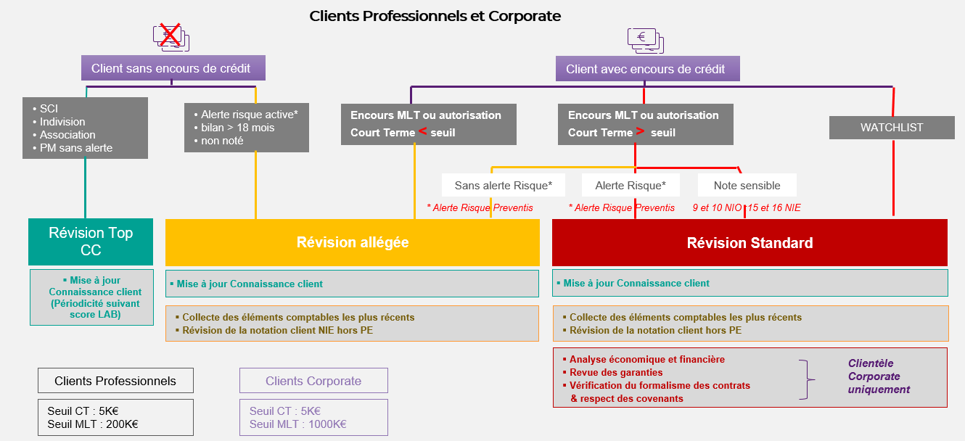
EVOLUTION RÉVISION ANNUELLE
Des modalités de révision adaptées en fonction des alertes et des notes sensibles

Slide 6
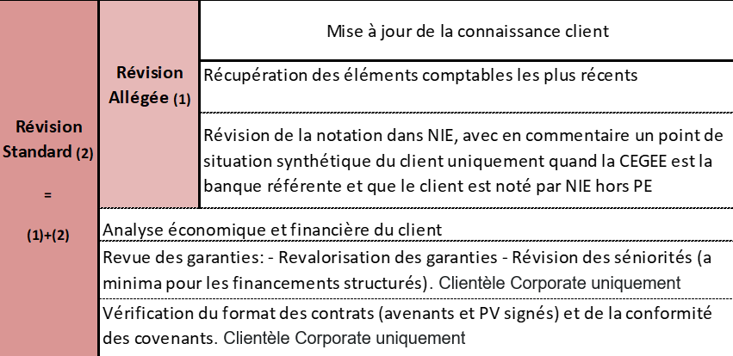
EVOLUTION RÉVISION ANNUELLE
Rappel synthétique des actions à mener en fonction de la nature de la révision

Slide 7

EVOLUTION RÉVISION ANNUELLE
Rappel Synapse
Lors de la révision annuelle il convient toujours de réaliser les interrogations connaissance client au travers du script SYNAPSE.
Pièces justificatives : 2
Rapport DSC « Révision annuelle » qui contient les interrogations FCC dirigeants et SIREN, et fichage IB potentiel
Rapport Synapse « Révision annuelle »
Archivage :
Rapport DSC : automatique lors de la validation de la révision annuelle
Rapport Synapse : manuel sous DSC
    Sujet : REVISION
    Nature : REVISION ANNUELLE
    Description : INTERROGATION SYNAPSE jj/mm/aaaa (date d’exécution du script)
Délai pour garantir leur validité: Sans objet.
Le rapport est figé et moment de la validation de la révision
Information : zoom FCC exigés
Pas d’exigence PRISCOP ni réglementaire de consultation du FCC.

Slide 8
EVOLUTION RÉVISION ANNUELLE
Simplification du parcours pour le Chargé d’Affaires
Validation automatique de la révision annuelle Top CC
Lors de la validation de la Revue du Top CC d’un client, MySys vérifie le format de Révision annuelle attendu. Le format de révision Top CC est automatiquement validé. L’utilisateur n’a pas d’action à réaliser. Un pdf est généré et archivé dans Plan de classement Connaissance financière/Fiscalité).
DEFI – contrôle de la Révision annuelle
L’outil d’instruction DEFI a été adapté pour ne plus réclamer une révision annuelle sur des Personnes morales ayant le statut MySys « clients » mais sans réelle relation d’affaire (faux clients, pas de produits et/ou services, présents depuis plus d’un an dans MySys. Ils sont identifiés par un Top CC Blanc).
Création d’une Vue d’ensemble, avec Export Excel
Pour faire le point sur l’ensemble des travaux à réaliser sur la Relation économique et de valider plus rapidement les Révisions annuelles.
Un accès unique depuis la Connaissance Client pour valider les révisions + un lien direct depuis l’outil de pilotage
Mysys détermine seul le type de révision que vous devez traiter : aucun risque d’erreur

Slide 9
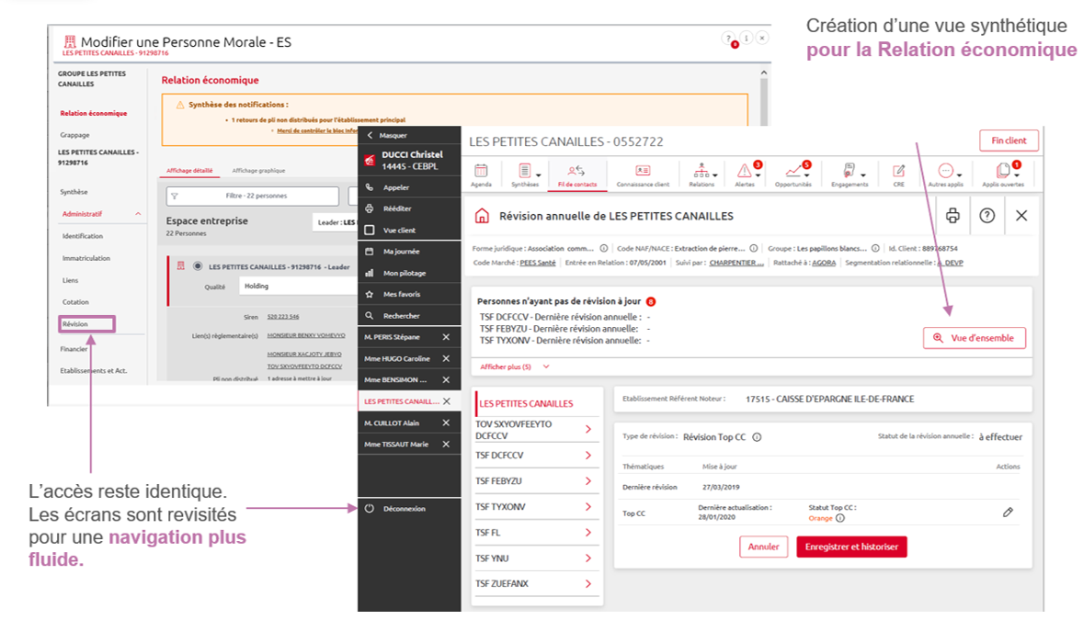
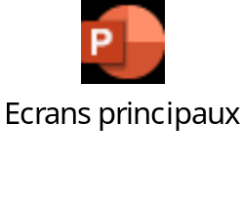

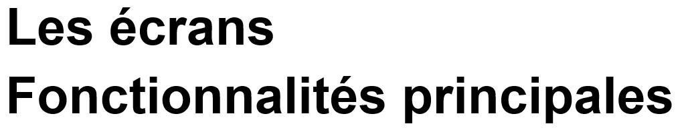
EVOLUTION RÉVISION ANNUELLE
Les nouveaux écrans de la révision annuelle
Cliquez ici pour accéder aux principaux écrans

Slide 10

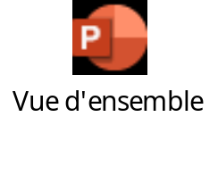
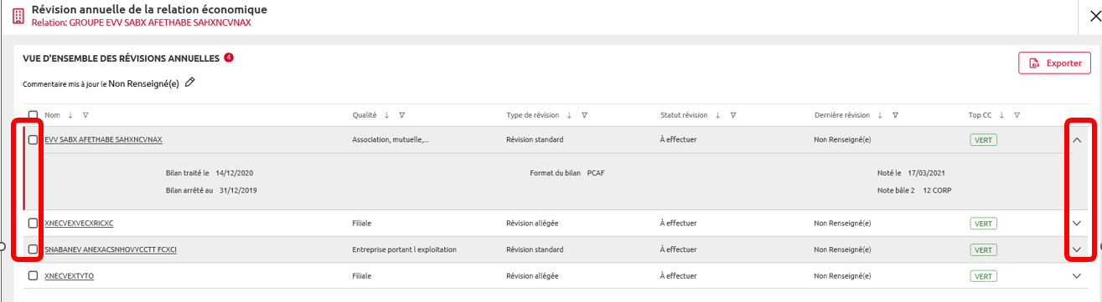

EVOLUTION RÉVISION ANNUELLE
La vue d’ensemble : traitement de la relation économique
La Vue d’ensemble permet de faire le point sur l’ensemble des travaux à réaliser sur la Relation économique et de valider plus rapidement les Révisions annuelles.
Le Collaborateur peut visualiser en un coup d’œil et par contrepartie :
  La fraicheur du Commentaire commun à la Relation économique (rédigé sur la base des derniers bilans disponibles),
  La couleur du Top CC,
  Le type de révision attendue, le statut de la révision et la date de dernière révision de la contrepartie.
Il peut valider en un clic l’ensemble des Révisions annuelles qui respectent les critères, à l’exception des Personnes morales concernées par le format Révision standard. Ces dernières sont obligatoirement validées unitairement, car l’utilisateur doit réaliser la revue des garanties et covenants et indiquer la date de revue, ou cocher Non concerné.
Cliquez ici pour accéder aux différents écrans

Slide 11
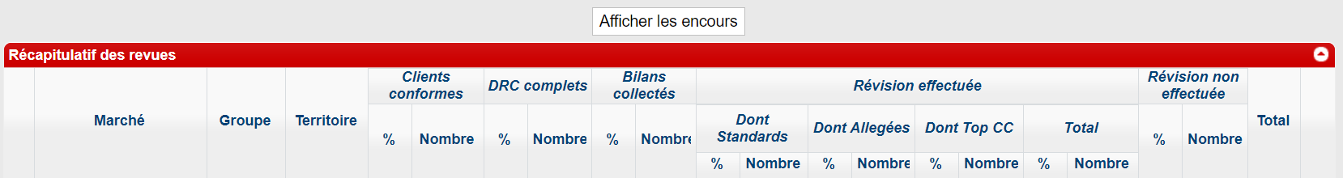
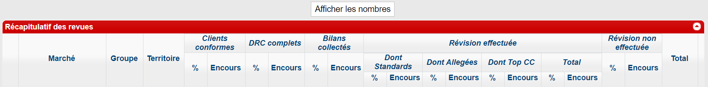
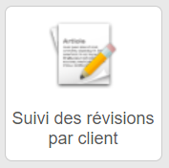
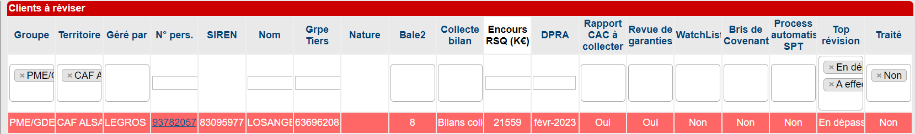
EVOLUTION RÉVISION ANNUELLE
Les évolutions de l’outil de pilotage
Le pilotage des révisions précise si elles ont été effectuées ou non et n’indique plus la nature de la révision à effectuer.
Le taux de réalisation des révisions peut être affiché en nombre ou en encours, selon la sélection voulu par l’utilisateur de l’outil de ‘Suivi de la collecte des bilans et des révisions’ local.
La validation d’une révision sous MYSYS, impactera automatiquement à J+1, l’outil de pilotage.
Un accès à la révision depuis l’écran de pilotage
Nouveau raccourci : en cliquant sur le numéro de personne, le chargé d’affaires est directement dirigé sur le nouvel écran Myway de saisie de la Révision Annuelle
La saisie de l’ID « Groupe Tiers » permettra d’afficher les révisions à réaliser d’un même Groupe.
Cliquez ici pour accéder aux différents écrans
Pensez à actionner « DPRA » pour disposer d’une visibilité à 12 mois des révisions à réaliser.

